Slide 1
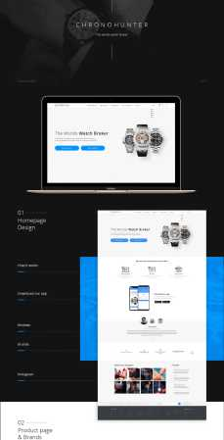
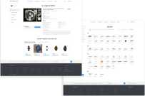

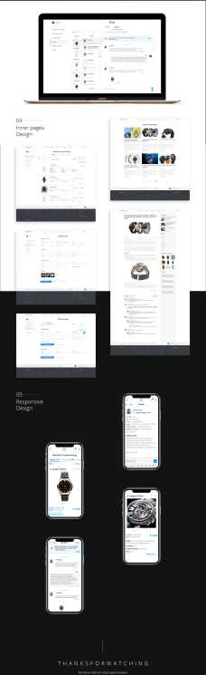
Startseite
Produktseite
Drahtgitter-
& Styles
Typografie
Open Sans
ansprechbar
Design

